Slide 1
ОТЧЕТ о прохождении производственной практики по профессиональному модулю ПМ.04 Сопровождение информационных систем в период с «12» января 2023 г. по «25» января 2023 г. Специальность 09.02.07 Информационные системы и программирование
НЕГОСУДАРСТВЕННОЕ ОБРАЗОВАТЕЛЬНОЕ ЧАСТНОЕ УЧРЕЖДЕНИЕ ВЫСШЕГО ОБРАЗОВАНИЯ
«МОСКОВСКИЙ ФИНАНСОВО-ПРОМЫШЛЕННЫЙ УНИВЕРСИТЕТ «СИНЕРГИЯ»
Колледж «Синергия»
Кафедра цифровой экономики
ФИО обучающегося: Романов Илья Станиславович
Группа: ДКИП-306
ФИО Руководителя: Чепрасов Глеб Сергеевич

Slide 2
Содержание
Инструктаж по соблюдению правил противопожарной безопасности, правил охраны труда, техники безопасности, санитарно-эпидемиологических правил и гигиенических нормативов
II. Изучение структуры и технического оснащения исследуемой организации – объекта практики
III. Сбор информации об объекте практики и ознакомление с содержанием источников
IV. Экспериментально-практическая работа. Приобретение необходимых знаний, умений и практического опыта работы по специальности в рамках освоения вида деятельности ВД 6. Сопровождение информационных систем
V. Обработка и систематизация полученного фактического материала

Slide 3
Организационный этап
Правила внутреннего распорядка, правила и нормы охраны труда, техники безопасности при работе с вычислительной техникой
Я, Карпов Вадим Михайлович, проходил производственную практику по материалам кейса компании МТК ТехноСофт.
При выполнении индивидуального задания по практике решал задачу разработку бота техподдержки телеграмм.
Перед началом практики:
•Принял участие в организационном собрании по практике.
•Ознакомился с комплектом шаблонов отчетной документации по практике.
•Уточнил контакты руководителя практики от Образовательной организации, а также правила в отношении субординации, внешнего вида, графика работы, техники безопасности:
Требования к внешнему виду:офицальный(деловой) стиль одежды.
График работы: с 10 до 18
Круг обязанностей:
Разработка/апгрейд программного обеспечения
Установка/запуск ПО
Разработкой инструкций и правил работы с программой
Доступ к данным: Интернет

Slide 4
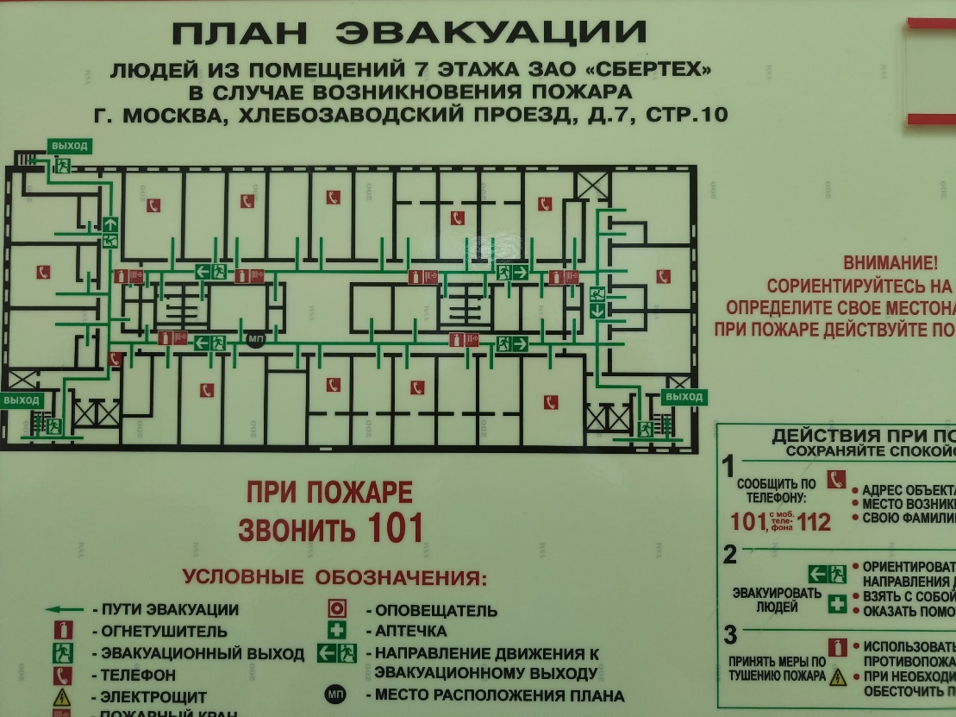
Организационный этап
Были изучены инструкции по технике безопасности и охране труда, инструкции о мерах пожарной безопасности, схемы аварийных проходов и выходов
Фото 1. Схема аварийных проходов и выходов (схема эвакуации)

Slide 5
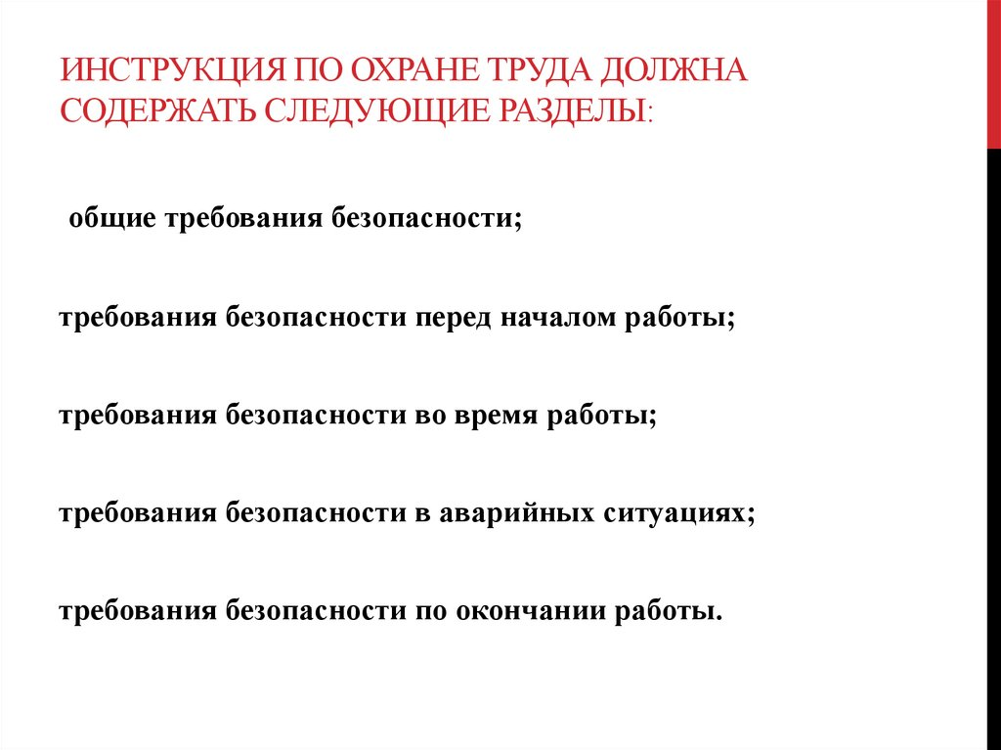
Инструкции по охране труда
Организационный этап
Инструкция по охране труда, которая используется по месту прохождения практики.
Фото 2.Инструкция по охране труда.

Slide 6
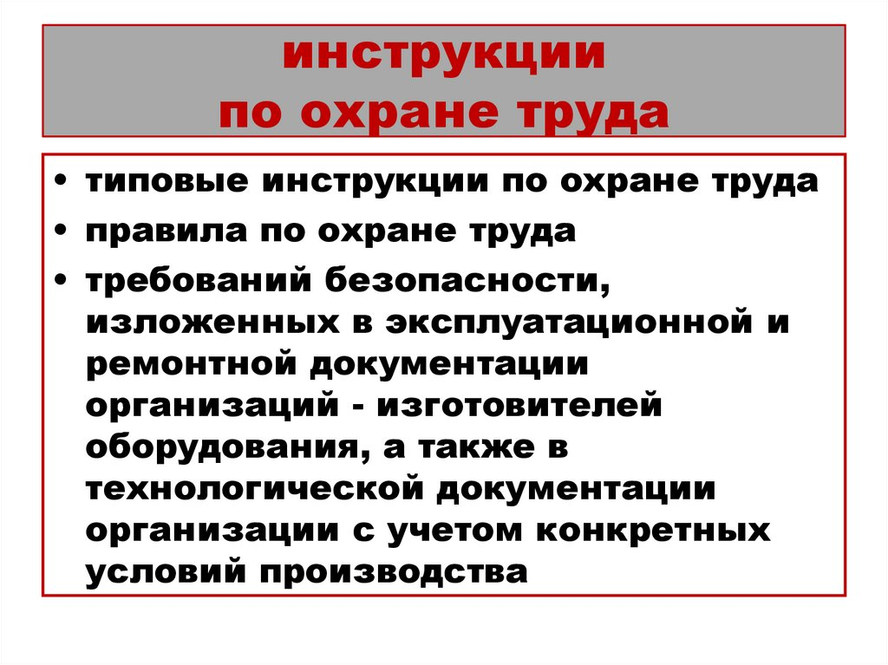
Инструкции по технике безопасности и пожароопасности
Организационный этап
Инструкции по технике безопасности в исследуемой организации.
Фото 3.Инструкция по техники безопасности.

Slide 7
Подготовительный этап
Ознакомился с ГОСТ Р 1.4-2004, включая систему ГОСТ Р ИСО 9000, ГОСТ 2.114-2016, ГОСТ Р 7.0.97-2016, ГОСТ 19.201-78, а также с обязанностями сотрудников исследуемого отдела.

Slide 8
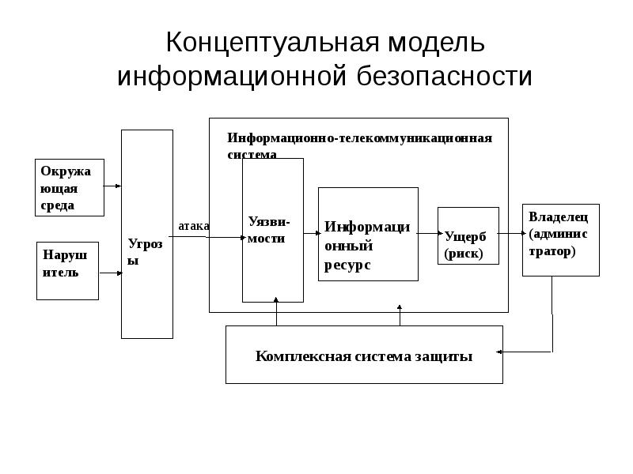
Подготовительный этап
Система информационной безопасности в исследуемой организации, включая её нормативное обеспечение
Фото 4.Система информационной безопасности.

Slide 9
Подготовительный этап
Привести основные выдержки из следующих документов, действующих в исследуемой организации:
Стандарты - ГОСТ Р 1.4-2004, включая систему ГОСТ Р ИСО 9000
Технические условия ГОСТ 2.114-2016
Должностные инструкции - ГОСТ Р 7.0.97-2016.
Положения и инструкции по эксплуатации средств связи и вычислительной техники, а также периферийного оборудования;
Правила оформления технической документации – ГОСТ 19.201-78.

Slide 10
Исследовательский этап. Сбор информации об объекте практики и анализ источников
Характеристика предприятия и его деятельности
Организационно-правовая форма и характер собственности: ОБЩЕСТВО С ОГРАНИЧЕННОЙ ОТВЕТСТВЕННОСТЬЮ МЕЖДУНАРОДНАЯ ТЕХНО КОРПОРАЦИЯ "ТЕХНОСОФТ” характер собственности - частный
Основной вид деятельности: Разработка компьютерного программного обеспечения
Дополнительные виды деятельности:
Торговля розничная компьютерами, периферийными устройствами к ним и программным обеспечением в специализированных магазинах
Деятельность по обследованию и экспертизе компьютерных систем
Деятельность по обработке данных, предоставление услуг по размещению информации и связанная с этим деятельность
Деятельность web-порталов
Деятельность по обучению пользователей
Деятельность по обследованию и экспертизе компьютерных систем

Slide 11
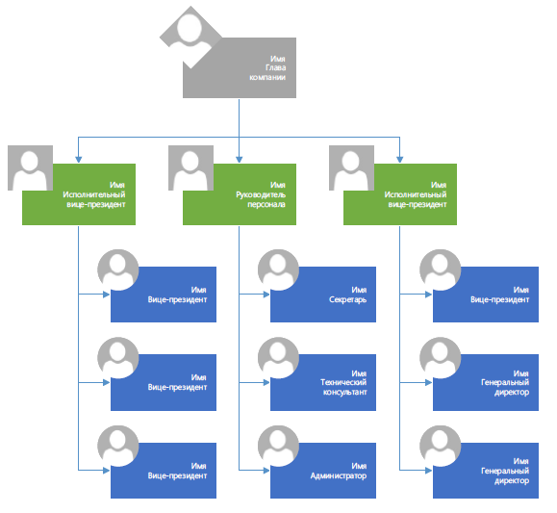
Исследовательский этап
Организационная структура управления
Фото 5.Организационная структура управления.

Slide 12
Исследовательский этап
Состав продуктов/ услуг исследуемой организации
Состав продуктов/услуг исследуемой организации включает в себя:
Разработка компьютерного программного обеспечения;
Услуги по обучению пользователей Торговля розничная компьютерами, периферийными устройствами к ним и программным обеспечением в специализированных магазинах
Услуга по обработке данных, а также предоставление услуг по размещению информации и связанная с этим деятельность
Разработка web-порталов
Оказанию компьютерных информационных услуг телефонной связи
Оказанию услуг по составлению обзоров новостей, услуг по подборке печатных изданий и подобной информации
Оказание услуг инвестиционных фондов и аналогичных финансовых организаций
Предоставление прочих финансовых услуг, кроме услуг по страхованию и пенсионному обеспечению, не включенных в другие группировки
Услуги по управлению в области прогнозирования и планирования
Услуги по управление в области статистики

Slide 13
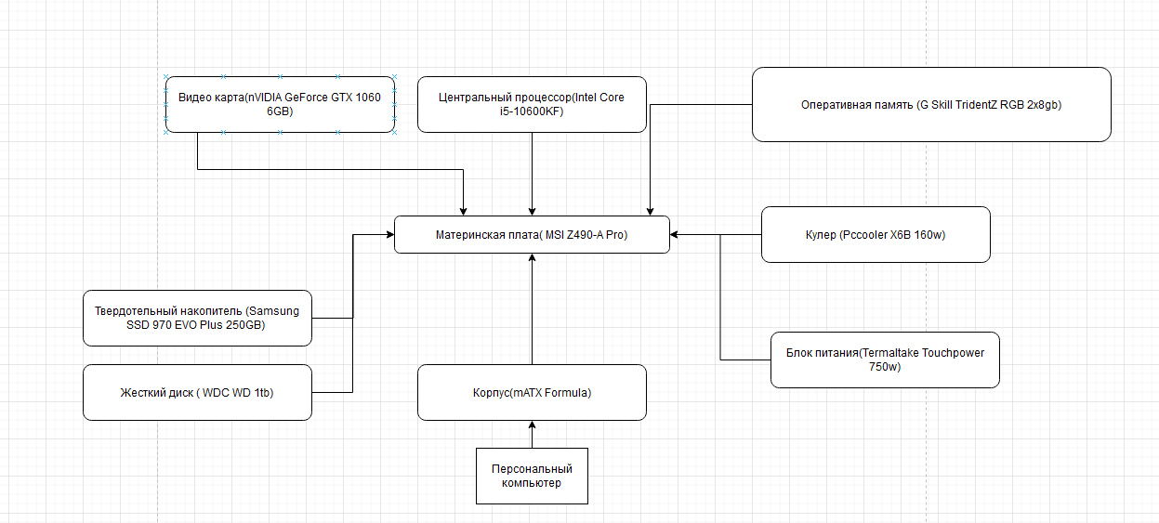
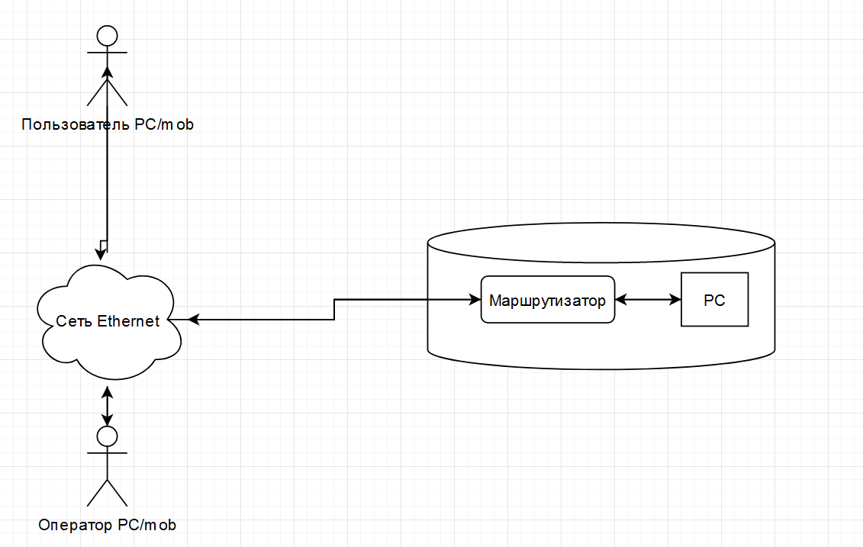
Исследовательский этап
Структура программного и аппаратного обеспечения информационной системы
Я выбрал 6 кейс - создание Telegram канала компании ООО “ТехноСофт” и разработать чат-бот техподдержки.
Стек разработки –Python 3.10.
Проверил ранее найденные уязвимости, чтобы убедиться, что исправление работает, убедился, что в сети нет открытого порта, а также выполнил проверку на утечку памяти и переполнение буфера - бот прошел успешно
Техническая архитектура:
Рисунок 1.Техническая архитектура
Рисунок 2.Техническая архитектура сетевого окружения

Slide 14
Исследовательский этап
Структура программного и аппаратного обеспечения информационной системы
Программная архитектура для выбранной информационной системы состоит из:
PyCharm IDE - кроссплатформенная интегрированная среда разработки для языка программирования Python.
VisualStudio - Автономный редактор исходного кода, работающий в Windows и других операционных системах, поддерживающими любые языки программирования.
GitHub - крупнейший веб-сервис для хостинга IT-проектов и их совместной разработки.
Telegram - кроссплатформенная система мгновенного обмена сообщениями (мессенджер) с функциями обмениваться текстовыми, голосовыми и видео сообщениями, стикерами и фотографиями, файлами многих форматов. Также можно совершать видео и аудиозвонки и трансляции в каналах и группах, организовывать конференции, многопользовательские группы и каналы.
Способы и методы сопровождения включают в себя функции
Прием и обработки заявок
Управления конфигурациями
Управления инцидентами
Сопровождения локальной сети/ оборудованием рабочих мест / системного программного обеспечения / прикладного программного обеспечения / специального программного обеспечения / каналов подключения к сети Интернет / беспроводных сетей на базе стандарта IEEE 802.11 (сети wi-fi) / телефонных каналов связи/ Active Directory / электронной почты / серверной инфраструктуры / систем хранения данных
Предоставления ИТ-специалистов/ отчетности
Поддержания резерва ИТ-оборудования
Мониторинга
Сервисы и роли
Обновления и восстановления данных в выбранной информационной системе будет через GitHub

Slide 15
Исследовательский этап
Структура программного и аппаратного обеспечения информационной системы
Типовое техническое задние на сопровождение состоит из следующих элементов:
Наименование работ
Заказчик
Адрес выполнения работ
Назначение системы
Требования к системе
Требования к локализации
Требования к интеграции
Требования к уровню сервиса
Требования к емкости системы
Требования к информационной безопасности

Slide 16
Исследовательский этап
Структура программного и аппаратного обеспечения информационной системы
Критерии оценки качества и надежности функционирования выбранной информационной системы включают в себя:
Безопасность
Достоверность
Надежность.
Требования к программным и техническим средствам
Выполнение устойчивого функционирования информационной системы

Slide 17
Экспериментально-практическая работа.
Подробное описание полученного практического опыта
(с подтверждением):
написания технического задания на сопровождение информационной системы;
выявления и исправления ошибок в программном коде информационной системы;
разработки обучающей документации для пользователей информационной системы;
оценки качества и надежности функционирования информационной системы в соответствии с критериями технического задания.

Slide 18
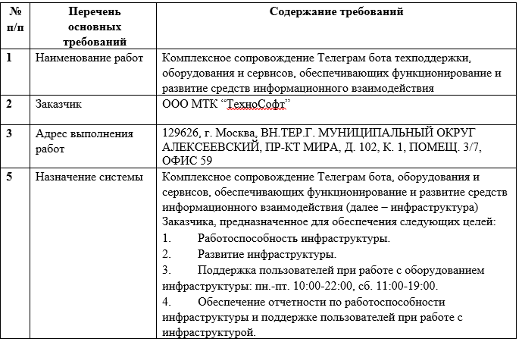
Экспериментально-практическая работа. Написания технического задания на сопровождение информационной системы.
Я научился анализировать работу компании и составлять необходимые требования для сопровождения информационной системы
Фото 6.Перечень основных требований и содержание.

Slide 19
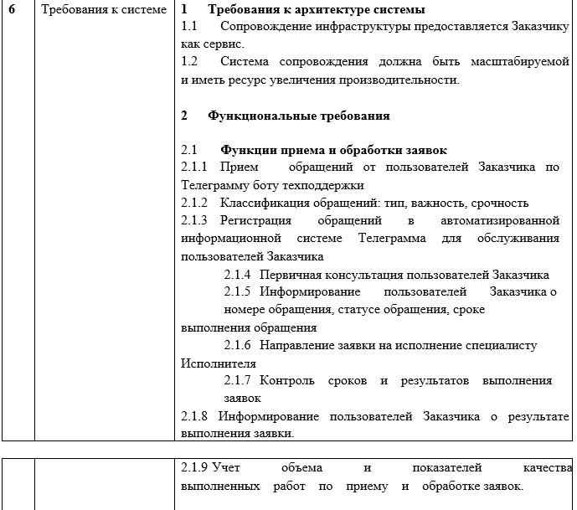
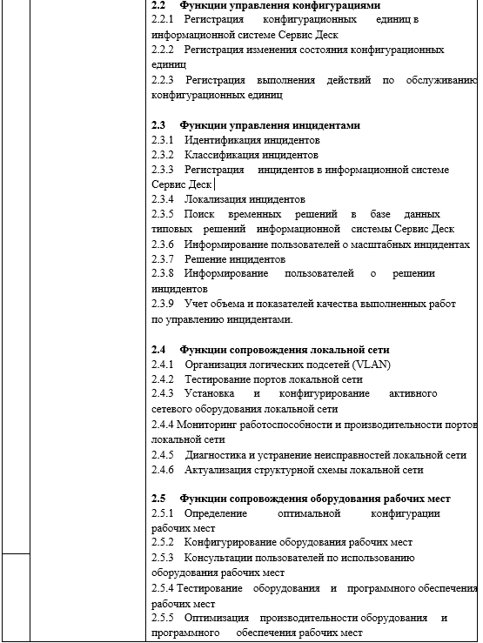
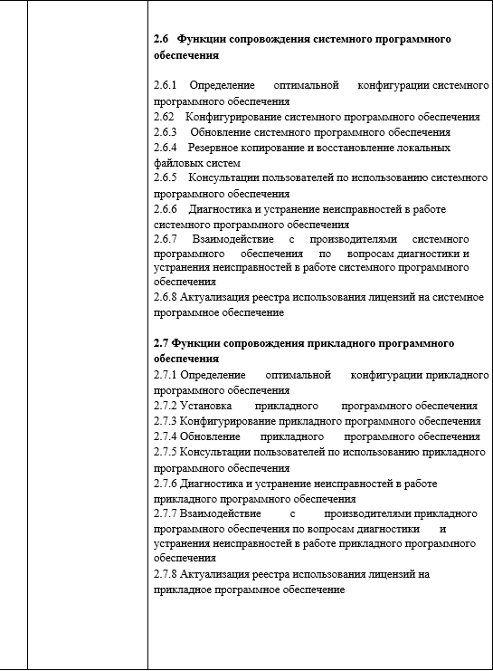
Экспериментально-практическая работа. Написания технического задания на сопровождение информационной системы.
Получил практический опыт в разработке требований функциональности и архитектурным системам
Фото 7.Требования к архитектуре системы и функциональности
Фото 8.Требования к функциональности
Фото 9.Требования к функциональности

Slide 20
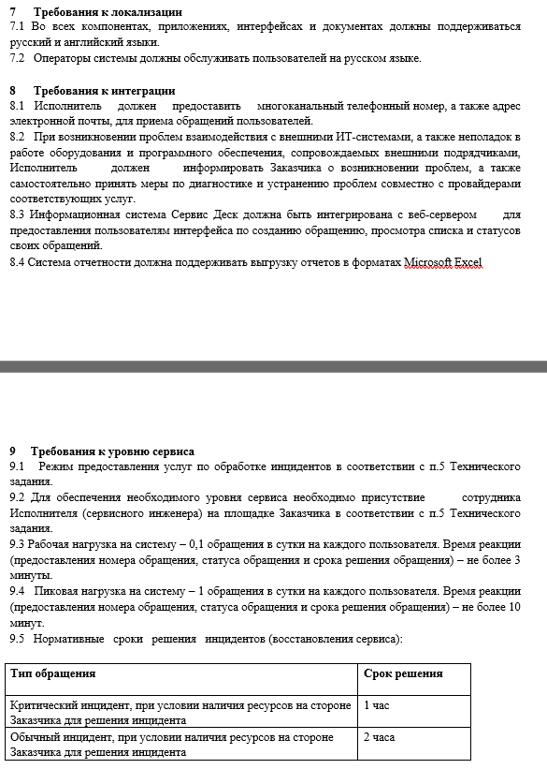
Экспериментально-практическая работа. Написания технического задания на сопровождение информационной системы.
Получил практический опыт в анализе составлений требований к локализации, интеграции и уровню сервиса для информационной системе:
Фото 10.Требования к локализации, интеграции и уровню сервиса.

Slide 21
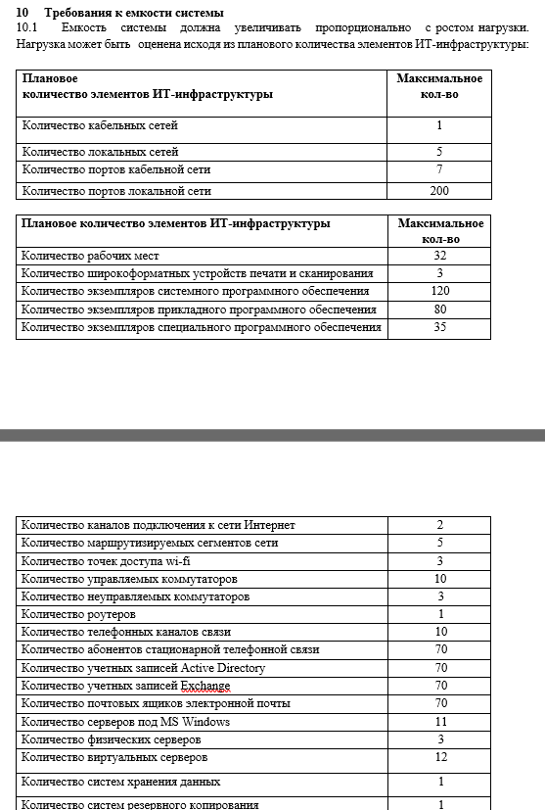
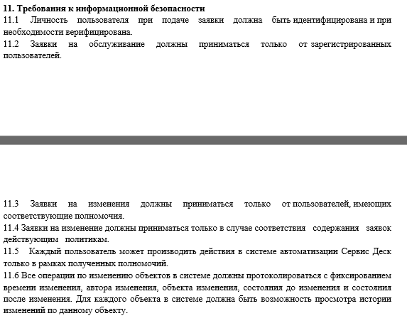
Экспериментально-практическая работа. Написания технического задания на сопровождение информационной системы.
Получил практический опыт в анализе и составлений требований к емкости и информационной безопасности для информационной системе:
Фото 11. Требований к емкости системы
Фото 12. Требований к информационной безопасности.

Slide 22
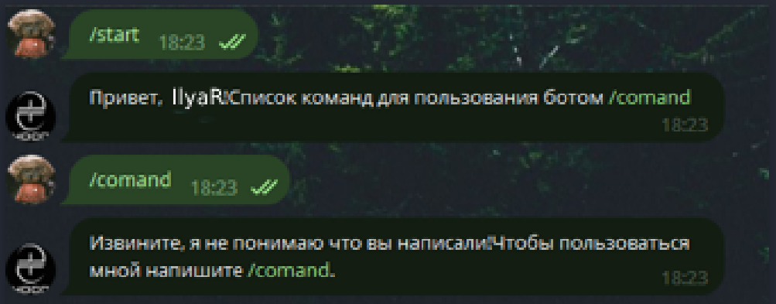
Экспериментально-практическая работа. Выявления и исправления ошибок в программном коде информационной системы.
Бот высылает в своем сообщении неправильную команду, из-за чего не может ее распознать, при нажатии на нее:
Необходимо найти строчки кода в файлах, где бот должен высылать это сообщение(файлы start.py echo.py, в папке handlers.users)
Фото 13.Неправльный ответ от бота.
Фото 14.Строчки кода, где были допущены ошибки.

Slide 23
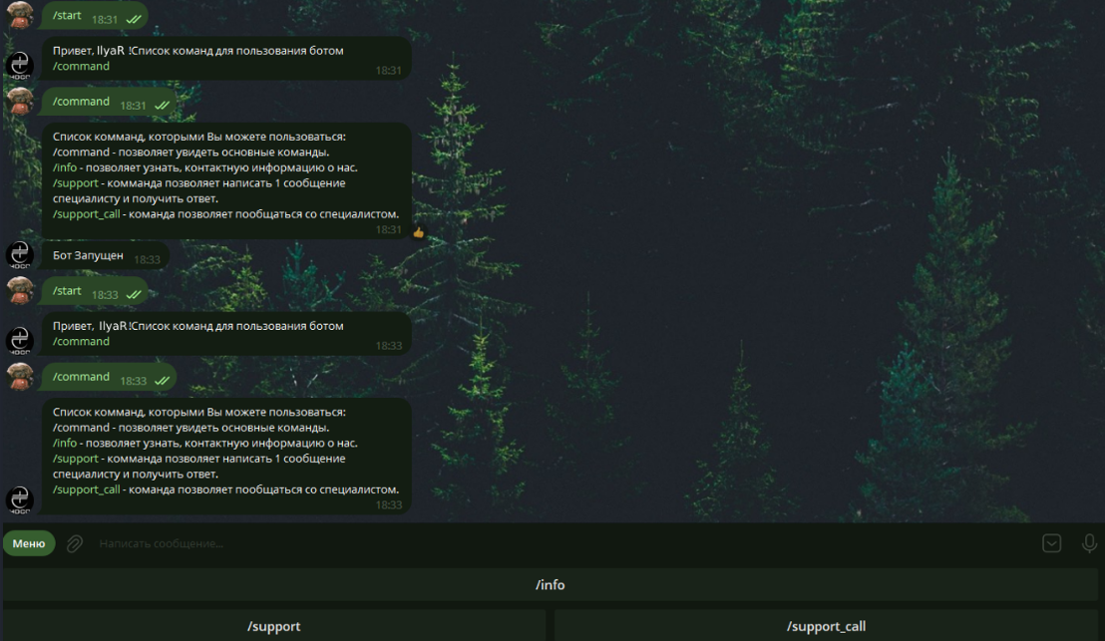
Экспериментально-практическая работа. Выявления и исправления ошибок в программном коде информационной системы.
Исправленные строчки кода:
Сохраняем файлы с исправленными ошибками, после запускаем бота и проверяем результат:
Фото 15.Строчки кода, с исправленными ошибками.
Фото 16.Отправка ботом корректного сообщения.

Slide 24
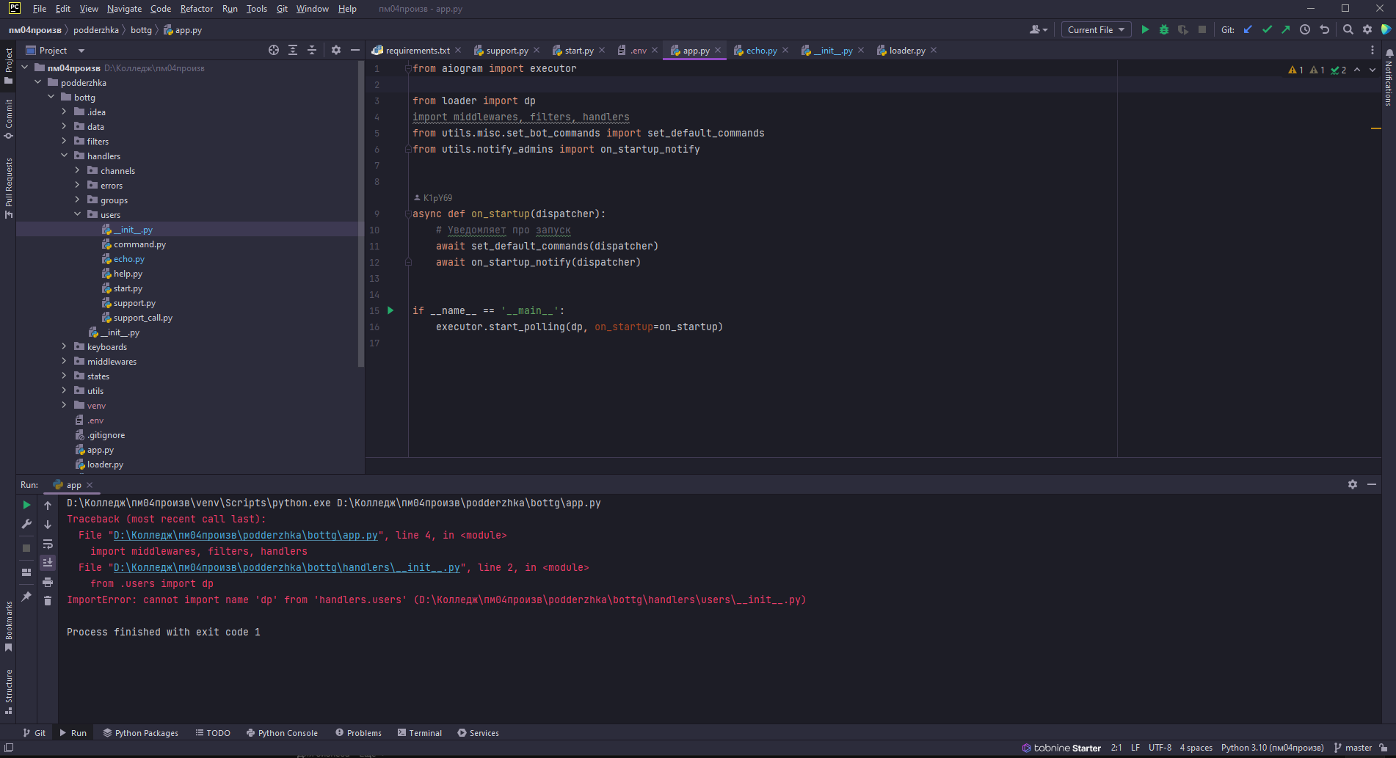
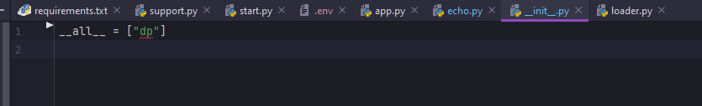
Экспериментально-практическая работа. Выявления и исправления ошибок в программном коде информационной системы.
В папке handlers.users.init.py нельзя импортировать dp(dispatcher, который был присвоен ко всем файлам в папке.
Фото 17.Ошибка импорта.
Фото 18.Ошибка,где неправильный импорт dp.

Slide 25
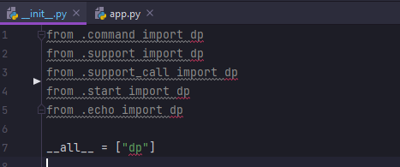
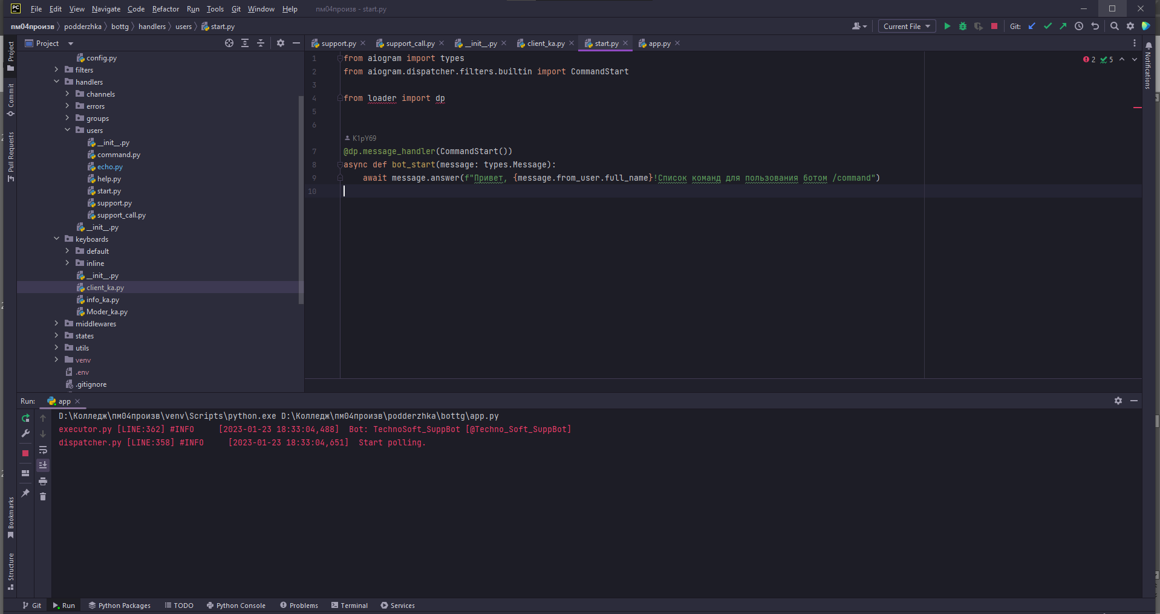
Экспериментально-практическая работа. Выявления и исправления ошибок в программном коде информационной системы.
Нужно прописать, из каких файлов будет происходить импорт, после присвоение значение нужного значения:
Проверка на исправление строчек кода, после запуск бота и проверка на работоспособность:
Фото 19.Исправление ошибки.
Фото 20.Бот работает.

Slide 26
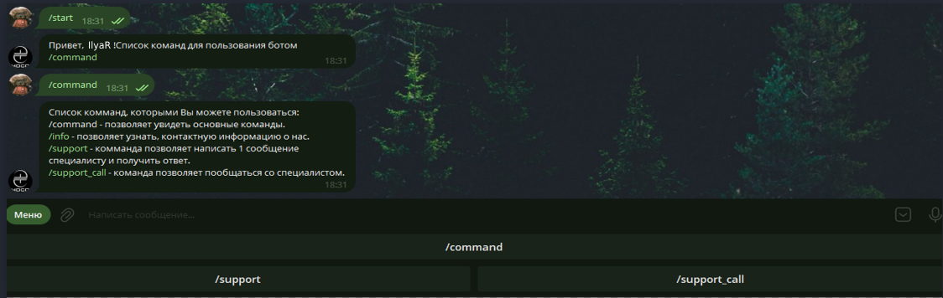
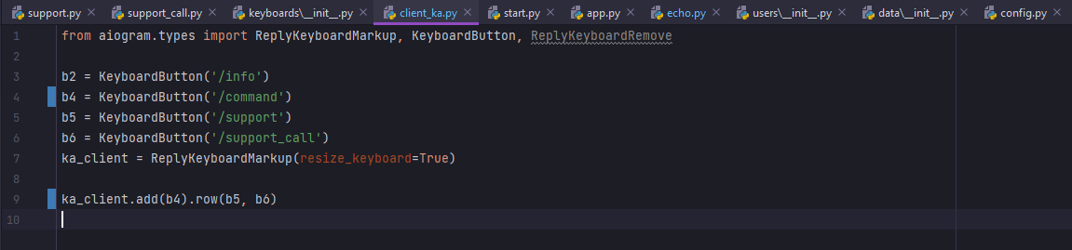
Экспериментально-практическая работа. Выявления и исправления ошибок в программном коде информационной системы.
Бот высылает некорректную клавиатуру, так как она не содержит в себе команды /info:
Ищем ошибки в файле, где были созданы клавиатура и кнопки для нее. Ошибка находиться в размещении неправильной первой кнопки b4, когда должна стоять кнопка b2:
Фото 21.Клавиатура содержащая не корректную кнопку.
Фото 22.Строчки кода, где последовательное расположение кнопок не корректно.

Slide 27
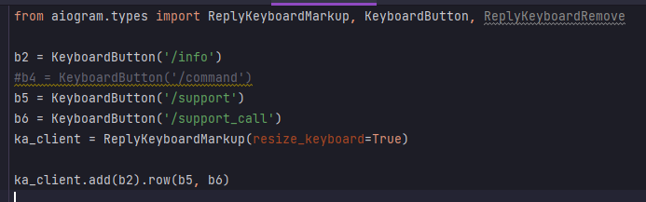
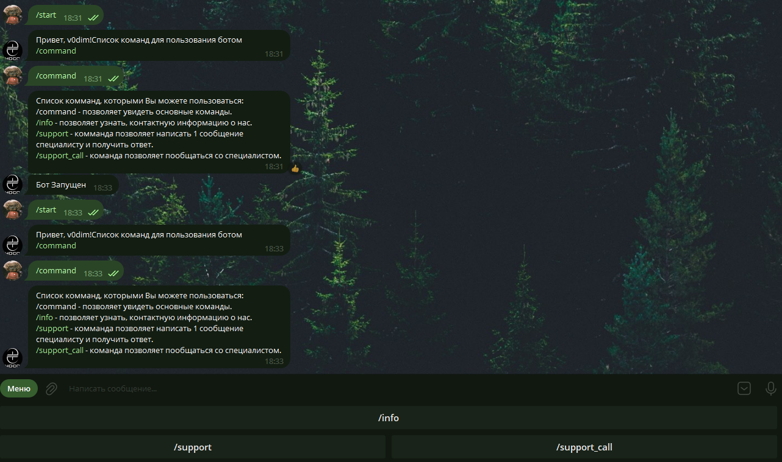
Экспериментально-практическая работа. Выявления и исправления ошибок в программном коде информационной системы.
Исправление порядка кнопок в клавиатуре:
Проверка на корректность расположения кнопок в клавиатуре:
Фото 23.Исправленные строчки кода.
Фото 24.Клавиатура содержащая корректное расположение кнопок.

Slide 28
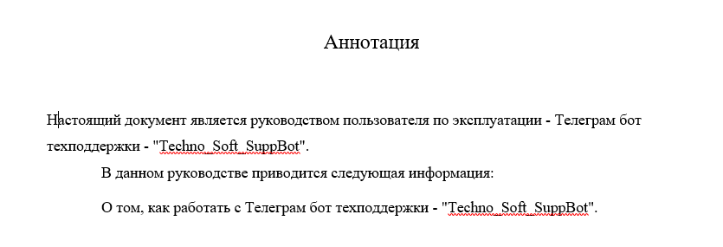
Экспериментально-практическая работа. разработки обучающей документации для пользователей информационной системы
Получил практический опыт в разработки обучающей документации для пользователей информационной системы и создании аннотации.
Фото 25. Аннотация.

Slide 29
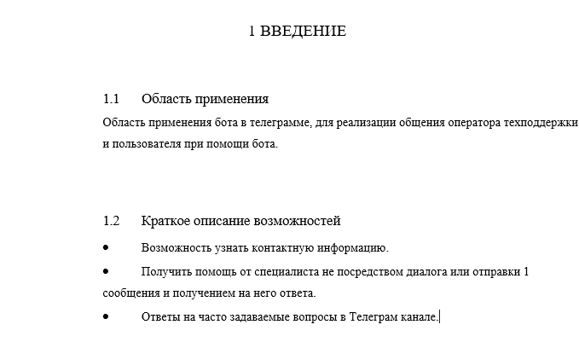
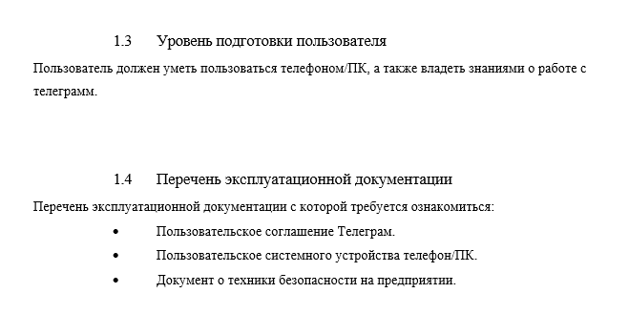
Экспериментально-практическая работа. разработки обучающей документации для пользователей информационной системы
Получил практический опыт в разработки обучающей документации для пользователей информационной системы и создании введения и описанием области применения, описание возможностей, требуемый уровень подготовки пользователя, а также перечень необходимой эксплуатационной документации.
Фото 26. Введение. область применения и краткое описание возможностей
Фото 27. Введение. Уровень подготовки пользователя и перечень необходимой эксплуатационной документации.

Slide 30
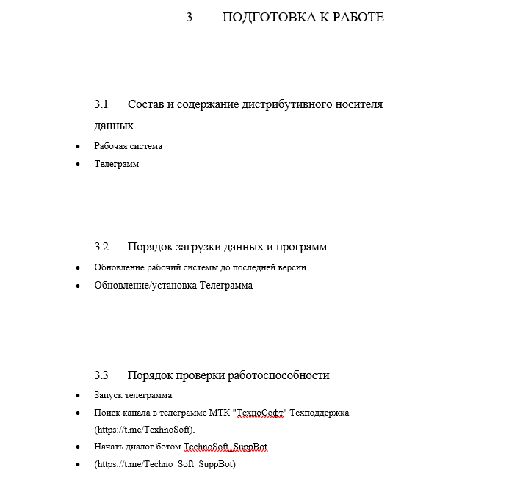
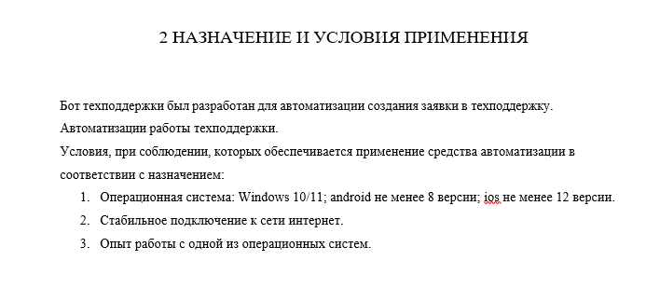
Экспериментально-практическая работа. разработки обучающей документации для пользователей информационной системы
Получил практический опыт в разработки обучающей документации для пользователей информационной системы и созданием назначения и условиями применениями, а также подготовке перед началом работы.
Фото 28. Назначение и условие применения.
Фото 29. Подготовка к работе

Slide 31
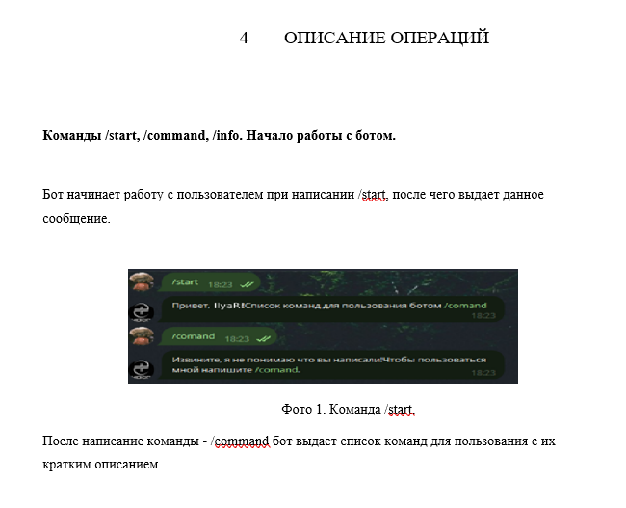
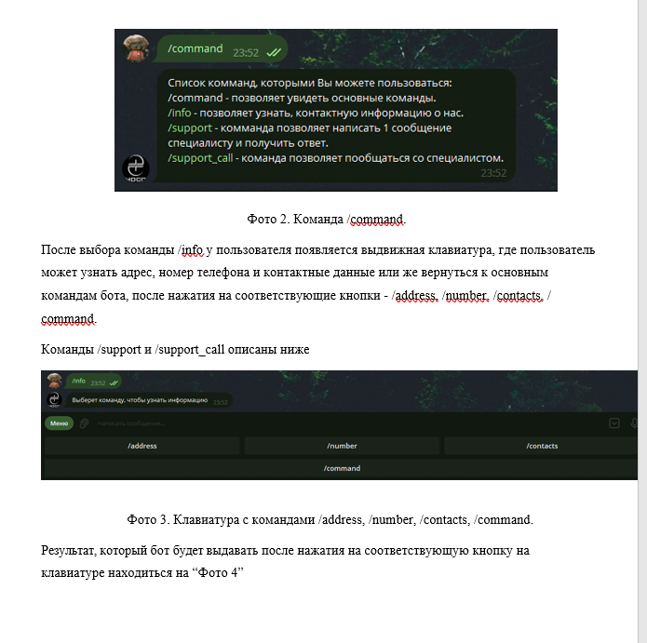
Экспериментально-практическая работа. разработки обучающей документации для пользователей информационной системы
Получил практический опыт в разработки обучающей документации для пользователей информационной системы и созданием описанием операций с информационной системой
Фото 30. Описание операций.
Фото 31. Описание операций.

Slide 32
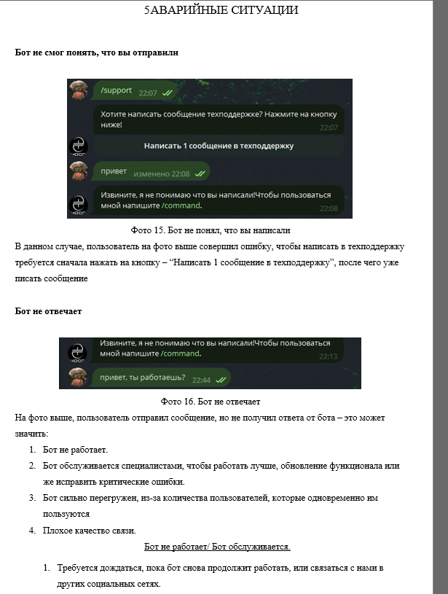
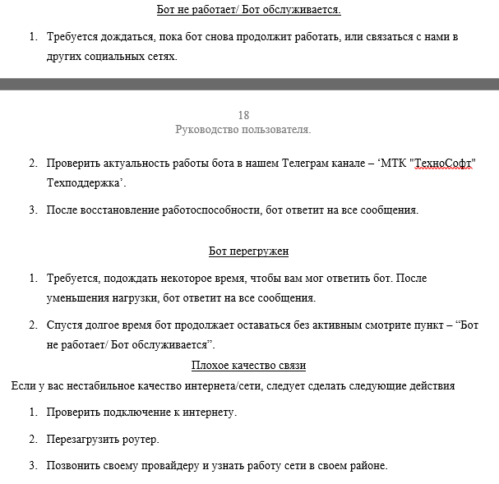
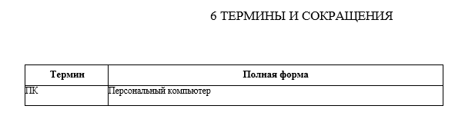
Экспериментально-практическая работа. разработки обучающей документации для пользователей информационной системы
Получил практический опыт в разработки обучающей документации для пользователей информационной системы и созданием возможных аварийных ситуациях при использовании информационной системе, а также описанием терминов и сокращений
Фото 32. Аварийные ситуации.
Фото 33. Аварийные ситуации.
Фото 34. Термины и сокращений.

Slide 33
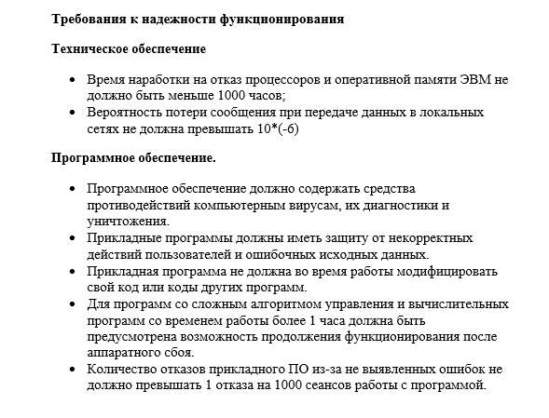
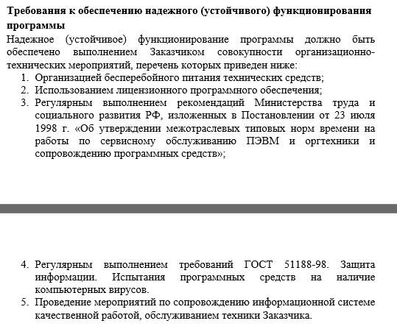
Экспериментально-практическая работа. оценки качества и надежности функционирования информационной системы в соответствии с критериями технического задания.
Получил практический опыт в разработки и составлением оценки качества и надежности функционирования информационной системы в соответствии с критериями технического задания.
Фото 35. Требования к надежности функционирования. Техническое и программное обеспечение
Фото 36. Требования к обеспечению надежного (устойчивого) функционирования программы.

Slide 34
Аналитический этап
Telegram бот TechnoSoft_SuppBot выполняет все, что было описано в техническом задании.
Предложения
Можно в последствии обновить бота, добавив сбор информации о вопросах направленных в техподдержку, после выкладывать ответы на часто задаваемые вопросы в Telegram канал привязанный к боту, тем самым снизив нагрузку на бота.
Также можно, обновлять информацию по поводу работы бота, чтобы пользователи имели понимание о состоянии функций бота и его работе.

Slide 35
Отчетный этап
Выводы о результатах прохождения практики
Научился работать с Гост ,получив практический опыт в разработке и создании технического задания, руководство пользователя.
Получил практический опыт в составлении технического задания на сопровождение
Научился анализировать требования и составлять по ним оценки качества информационных систем
Получил практический опыт в работе с PyCharm IDE, Visual Studio и GitHub
Получил практический опыт внедрение информационной системы
Получил практический опыт ведения технической документации
Получил практический опыт внедрения ИС

Slide 36
Отчетный этап
Список используемой литературы
https://core.telegram.org/bots/api
https://core.telegram.org/api
https://www.jetbrains.com/ru-ru/pycharm/download/#section=windows
https://github.com/K1pY69
https://docs.github.com/ru
https://t.me/Techno_Soft_SuppBot

